Slide 1
Garibaldi…héros et acteur des nationalismes en Europe
→ Un héros de l’unité italienne, symbole du rôle de la France dans l’action des unités politiques en Europe.
→ Un acteur engagé de son époque sur les libertés de peuples et l’évolution du nationalisme (France Italie, Allemagne).
→ Un personnage clé à retrouver dans les différents axes du chapitre sur le rôle de la France et du nationalisme.
→Un personnage controversé qui suscite le débat.
Emmanuel Gagnepain GPRL Orléans-Tours

Slide 2
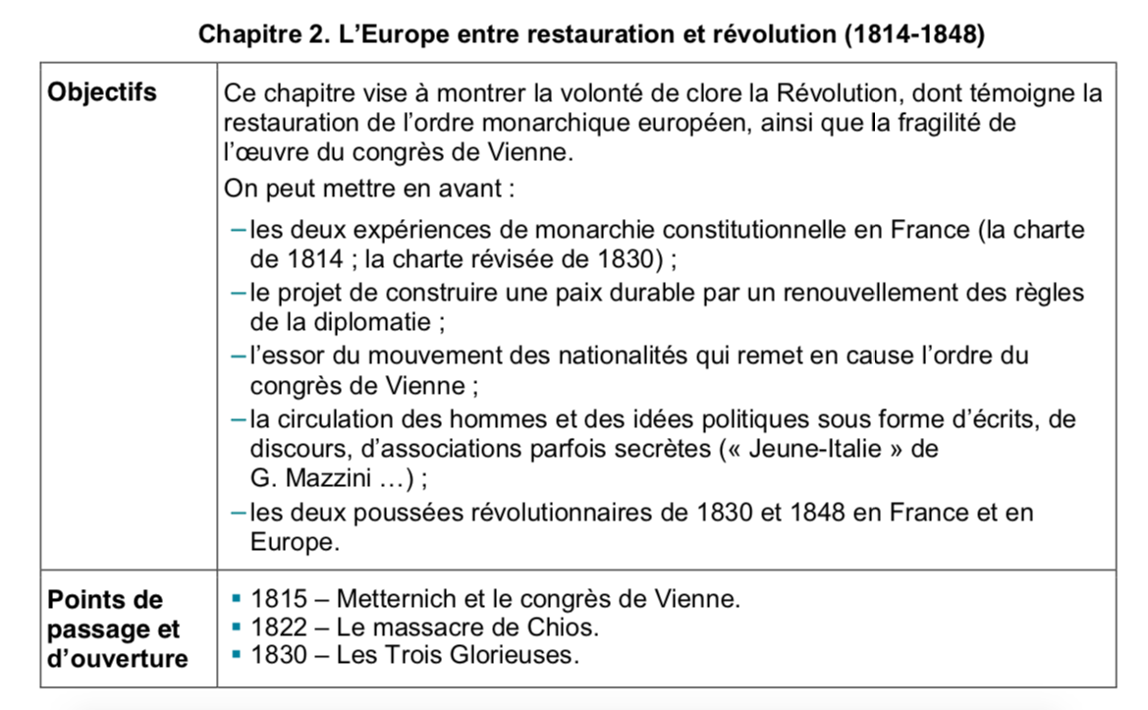
Propositions en lycée tronc commun première autour du lien entre la France et la construction de nouveaux états par la guerre et la diplomatie
Fil rouge: le Personnage de Garibaldi, un lien entre France et Italie.
Th1: L’Europe face aux Révolutions.
Garibaldi s’engage très jeune avant son départ en Amérique du Sud dans la Giovine Italia.
Il participe auréolé de gloire à la première phase de l’indépendance en Italie (Rome, Milan) Les 3 journées de Milan = exemple possible
Emmanuel Gagnepain GPRL Orléans-Tours

Slide 3
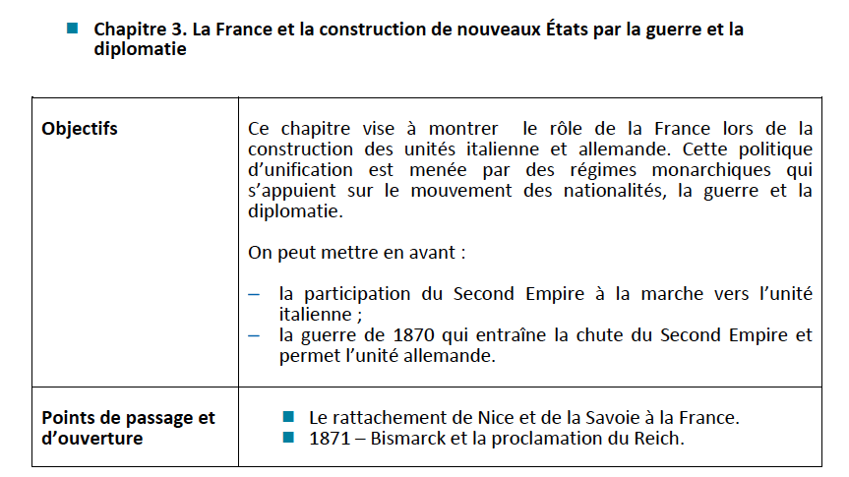
Propositions en lycée tronc commun première autour du lien entre la France et la construction de nouveaux états par la guerre et la diplomatie
Fil rouge: le Personnage de Garibaldi, un lien entre France et Italie.
Th2: La France dans l’Europe des nationalités (1848-1871)
Travail sur le rôle de la France, sur la politique d’unification du royaume d’Italie, et de la défense de la France pendant l’unité allemande. Garibaldi, un personnage entre les deux pays.
Emmanuel Gagnepain GPRL Orléans-Tours

Slide 4
Pourquoi Garibaldi ?
Niçois: né français et italien (1807-1882). Parlementaire des deux états.
Un acteur clé de l’unité italienne (rôle des acteurs en Histoire). Forte présence dans les programmes.
Un acteur politique européen et mondial (grand succès de son action en Italie, en Angleterre, aux Etats-Unis)
Un révolutionnaire, homme d’action, participant à tous les mouvements nationaux de son époque (héros des deux mondes)
Une personnalité célèbre de son vivant, objet d’un culte patriotique après sa mort. Objet aussi de sévères critiques.
Une personnification de l’engagement, un héros romantique en lien avec George Sand par exemple, qui est un PPO du chapitre 1 du thème. Donner du sens donc.
Emmanuel Gagnepain GPRL Orléans-Tours

Slide 5
Garibaldi : quels événements en lien avec la France, l’Italie et l’unité allemande (chap 3)
biographie de Garibaldi (rapide) : un acteur clé de l’unité.
Participation à l’expédition des Mille en Sicile
La rencontre de Teano et ralliement à V.E. II (étape de ralliement du Sud)
Les protestations de Garibaldi contre l’annexion à la France : un acteur qui proteste contre cette unité, et qui permet de voir les plébiscites et leur organisation. PPO
La poursuite de l’action irrédentiste et de l’action de Garibaldi contre le pape à Rome (Aspromonte) et pour l’unité complète du pays (Prusse 1866).
Garibaldi et ses combats en France et ses engagements en Europe (notamment en France Républicaine contre l’Allemagne en 1870)
Emmanuel Gagnepain GPRL Orléans-Tours

Slide 6
L’action et le rôle de la France dans l’unité italienne
Un appui européen et au royaume de Piémont Sardaigne dès 1856 (congrès de Paris)
La participation au processus : guerre contre l’Autriche dès 1859.
L’obtention des territoires et le contrôle de l’adhésion de ces territoires à la France (Savoie et Nice). PPO
Une unité qui se complète sans la France : 1866 la Vénétie après Sadowa (Italie déclare la guerre à l’Autriche avec l’alliance de la Prusse, préfigurant l’alliance; querelle à propos de Rome.
Emmanuel Gagnepain GPRL Orléans-Tours

Slide 7
L’action et le rôle de la France dans l’unité allemande (plus mineur)
La France est réticente au départ (rivalité avec la Prusse). Différents projets d’union sur un modèle libéral au sein de la confédération allemande.
C’est le royaume de Prusse qui est à la tête du mouvement contre la domination autrichienne au sein de la Confédération germanique.
La France se rend compte après Sadowa de la montée en puissance de la Prusse (1866). Bismarck ne tient pas ses engagements vis à vis de la Vénétie en Italie, présente des candidats au trône d’Espagne (dépêche d’Ems).
Du coup, éclatement de la guerre franco- prussienne et défaite de Napoléon III. La France perd la guerre malgré la lutte engagée par le gouvernement provisoire de la République.
L’unité allemande autour de la Prusse est déclarée à Versailles en janvier 1871.
Emmanuel Gagnepain GPRL Orléans-Tours

Slide 8
Présentation du chapitre et du thème
Objectifs de fond (connaissances)
Notions : nations, nationalisme, nationalités, Risorgimento, autodétermination
Capacités et méthodes :
Dates et acteurs clés des événements (Percevoir le jeu des acteurs individuels et collectifs)
Mettre un événement ou une figure en perspective
Argumenter et nuancer des propos en fonction de sources différentes
Utiliser une approche historique pour mener une argumentation
Réalisation : production d’un écrit sur le rôle du personnage fil rouge (1H)
Utiliser le numérique pour réaliser une production (padlet)
Travailler sur un personnage et une biographie. Rédiger des articles sur Padlet dans un espace préparé par le professeur.

Slide 9
Découpage horaire :
4H en tout :
2H de cours sur les trois parties du cours à partir de cartes, plutôt magistral dialogué.
Distribution des rôles pour les différentes phases de l’intervention de Garibaldi et constitution de groupes pour les parties du padlet de restitution.
1H PPO Savoie et Nice : analyse documentaire/mention rapide pour le PPO sur l’unité allemande.
1H pour le travail par groupe en salle informatique (achèvement si besoin du travail à la maison). Possibilité de travail si accepté avec le téléphone portable.
La rédaction du travail guidé par le professeur est une forme d’évaluation. Pas d’évaluation sur table prévue pour le chapitre.

Slide 10
I/Les conditions préalables qui permettent la création des deux états nations
1848
La nouvelle politique de Napoléon III
Garibaldi, héros de l'unité italienne au service de l’Italie
II L’unification progressive de l’Italie : entre aide et opposition de la France
Phases de l’unité : La France facteur favorable, puis obstacle
PPO Savoie/Nice
Garibaldi, défenseur controversé de la République française
III/ L’unité allemande contre la France
La guerre de 1870-1871
Bismarck et l’unité allemande (PPO Versailles)
Garibaldi, le héros/aventurier des deux mondes au service du combat pour les nationalités

Slide 11
I/ Les conditions préalables qui permettent la création des deux états nations
→ 1848 : le printemps des peuples (rappel chap 2)
→ La politique de Napoléon en Europe (un nouveau rôle pour la France après l’isolement du Congrès de Vienne). Organisation du congrès de Paris en 1856 (traité de paix de la guerre de Crimée).
GARIBALDI : Première guerre d’indépendance contre les français à Rome, pour défendre la république romaine.
Documents essentiels à indiquer.

Slide 12
Les objectifs de Napoléon III en Europe (positionnement d’arbitre)
 | Objectifs pour la France | Limites imposées | Puissance levier prévue | Compensations territoriales | Evolution
Unité italienne | Processus de soutien à l’unification italienne avec Cavour Confédération d’Etat italiens sous la tutelle honorifique du pape (abandonné) | Protection des Etats pontificaux sous la protection de l’armée française. (désaccord Piémont et acteurs de l’unité) | Royaume de Piémont-Sardaigne | Duché de Savoie Comté de Nice | L’unité italienne sans la France: lutte contre l’Autriche en 1866 (alliance Prusse), prise de Rome en 1870.
Unité allemande | Création d’une confédération allemande du Nord et une du Sud sous la domination de la Bavière | Pas d’unification comprenant le nord et le sud des Etats germaniques qui menacerait l’équilibre européen | Royaume de Prusse (mais échec) | Belgique Luxembourg Rive gauche du Rhin + Vénétie pour l’Italie | Défaite de la France (1871)

Slide 13
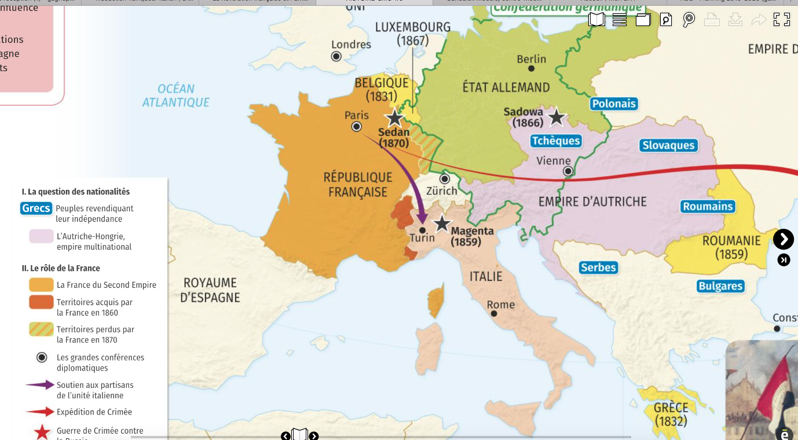
Carte globale période pour la France.
Emmanuel Gagnepain GPRL Orléans-Tours

Slide 14
II/ L’unification progressive de l’Italie : La France, un facteur favorable ou défavorable ?
GARIBALDI : le fil rouge = un des acteurs de l’unité
En 1815 : « L’Italie est une expression géographique (Metternich) »
- les étapes de l’unité italienne (traité de Plombières avec le Piémont, guerre avec l’Autriche, plébiscites Savoie et Nice (PPO), Sud de l’Italie, plébiscites de ratification
Restent la région de Venise (Vénétie) et Rome : unification tardive entre 1866 et 1870
Garibaldi est député de Nice du Piémont en avril 1860, il proteste contre l’annexion de Nice à la France.
Garibaldi participe et se met au service du roi du Piémont : victoires militaires contre les autrichien, puis à l’été 1860 pour l’expédition des Mille.
Garibaldi participe à plusieurs expéditions contre le pape à Rome (sans réussite) et contre l’Autriche en 1866.
→ La France devient un pays qui contrarie l’achèvement de l’unité italienne

Slide 16
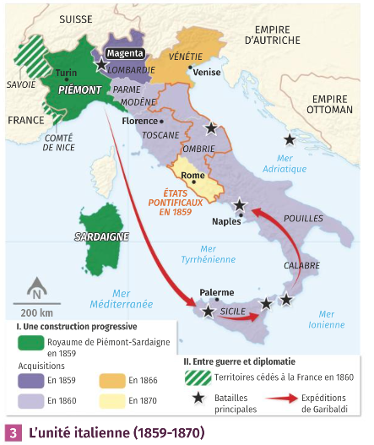
Emmanuel Gagnepain GPRL Orléans-Tours

Slide 17
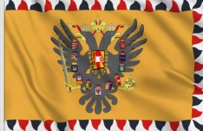
La situation italienne avant 1859
Empire d’Autriche
Milan
Venise
Empire d’Autriche-Hongrie
Turin
P.
M.
Etats contrôlés par l’Autriche-Hongrie
Florence
Etats de l’Eglise
T.
Etats
de l’Eglise
Royaume de Piémont-Sardaigne
Royaume de Piémont-Sardaigne
Rome
Naples
Royaume des deux-Siciles
P. Duché de Parme
M. Duché de Modène
T. Grand Duché de Toscane
0 100 km
0 100 km

Slide 18
Empire d’Autriche
La situation italienne en 1859
Magenta
Solferino
Milan
Venise
Empire d’Autriche-Hongrie
Turin
P.
M.
Etats contrôlés par l’Autriche-Hongrie
Florence
Etats de l’Eglise
T.
Etats
de l’Eglise
Royaume de Piémont-Sardaigne
Royaume de Piémont-Sardaigne
Bataille contre l’empire autrichien
Rome
Révolte populaire renversant le souverain
Naples
Territoires concédés à la France
Plébisicte organisé pour ratifier la rattachement
Royaume des deux-Siciles
P. Duché de Parme
M. Duché de Modène
T. Grand Duché de Toscane
0 100 km
Savoie
Nice
0 100 km

Slide 19
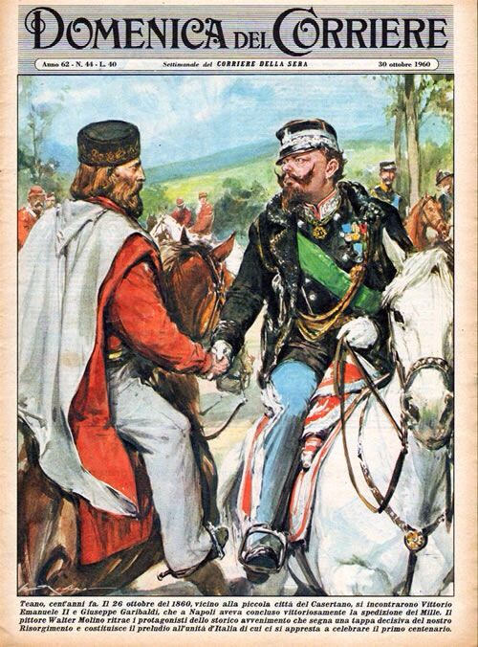
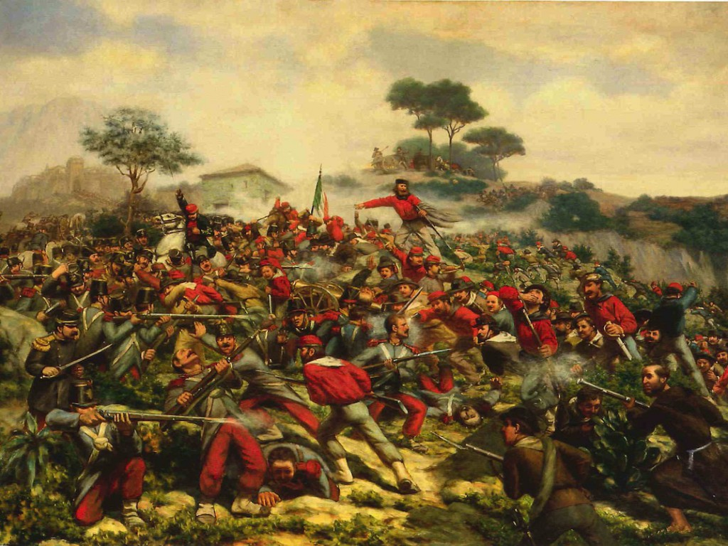
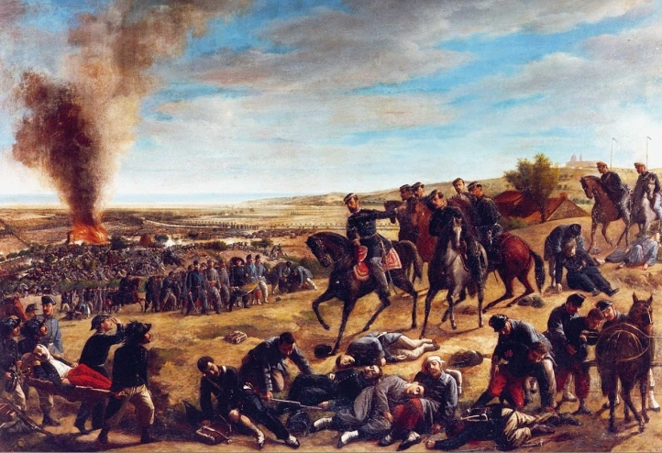
La situation italienne en 1860
Empire d’Autriche
Milan
Venise
Empire d’Autriche-Hongrie
Turin
Etats contrôlés par l’Autriche-Hongrie
Gênes
Royaume de Piémont-Sardaigne
Castelfirardo
Etats de l’Eglise
Florence
Etats
de l’Eglise
Royaume de Piémont-Sardaigne
Itinéraire de Garibaldi et des Mille
Rome
Itinéraire des troupes sardes
Naples
Bataille contre les troupes pontificales
Royaume des deux-Siciles
Palerme
Calatafimi
0 100 km
Bataille de Castelfirado. Giovanni Gallucci 1867.
0 100 km
Bataille de Calatafimi. Musée du Risorgimento à Turin. 1860.

Slide 20
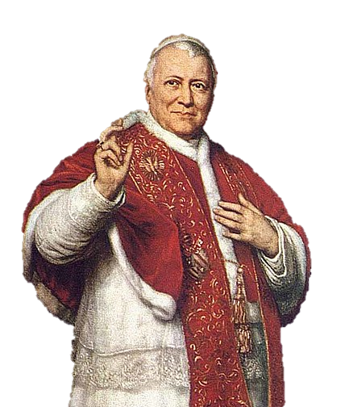
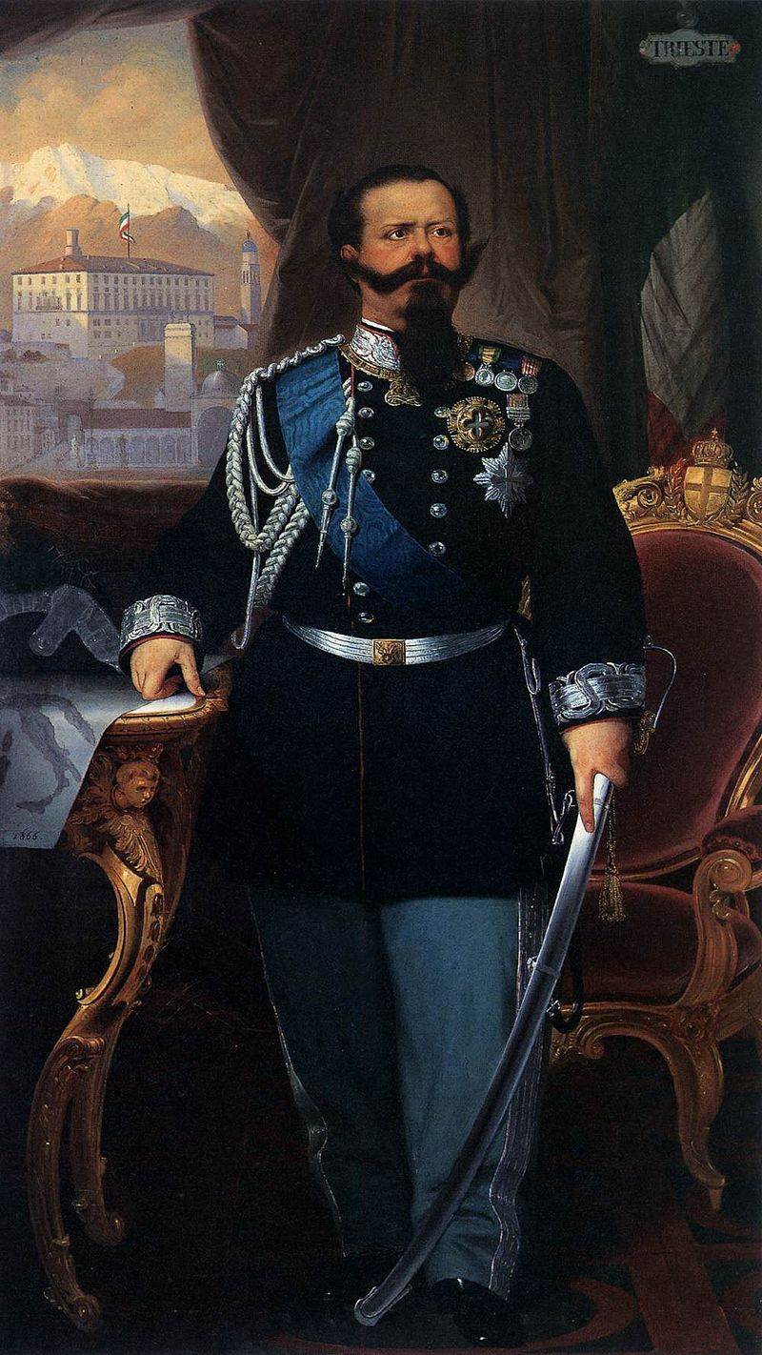
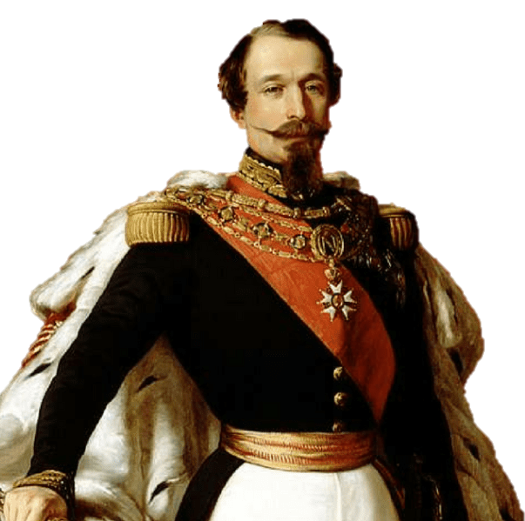
La situation italienne après 1861
Empire d’Autriche
Milan
Venise
Empire d’Autriche-Hongrie
Turin
Etats contrôlés par l’Autriche-Hongrie
Gênes
Florence
Etats de l’Eglise
Royaume de Piémont-Sardaigne
Royaume d’Italie
1866 : Vénétie
Rome
Naples
1870 : Rome
1919 : Trentin
Trieste
Palerme
17 mars 1861
0 100 km
0 100 km

Slide 21
La France a donc joué trois rôles :
Milan
Venise
Soutien de l’unité italienne
Turin
Gênes
Florence
Royaume d’Italie
Frein pour protéger le pape
Rome
Naples
« politique des pourboires »
Palerme
0 100 km
0 100 km

Slide 22
PPO : Savoie et Nice : deux territoires entre France et Italie
Etude de documents : extraire des informations à partir de sources diverses.
Questions globale élèves :
Dans quel contexte se fait le rattachement de la Savoie et Nice à la France en 1860 ?
Quel est le mode opératoire de ce rattachement et quels sont les partisans et adversaires ?
Voir corpus documentaire ci après.

Slide 23
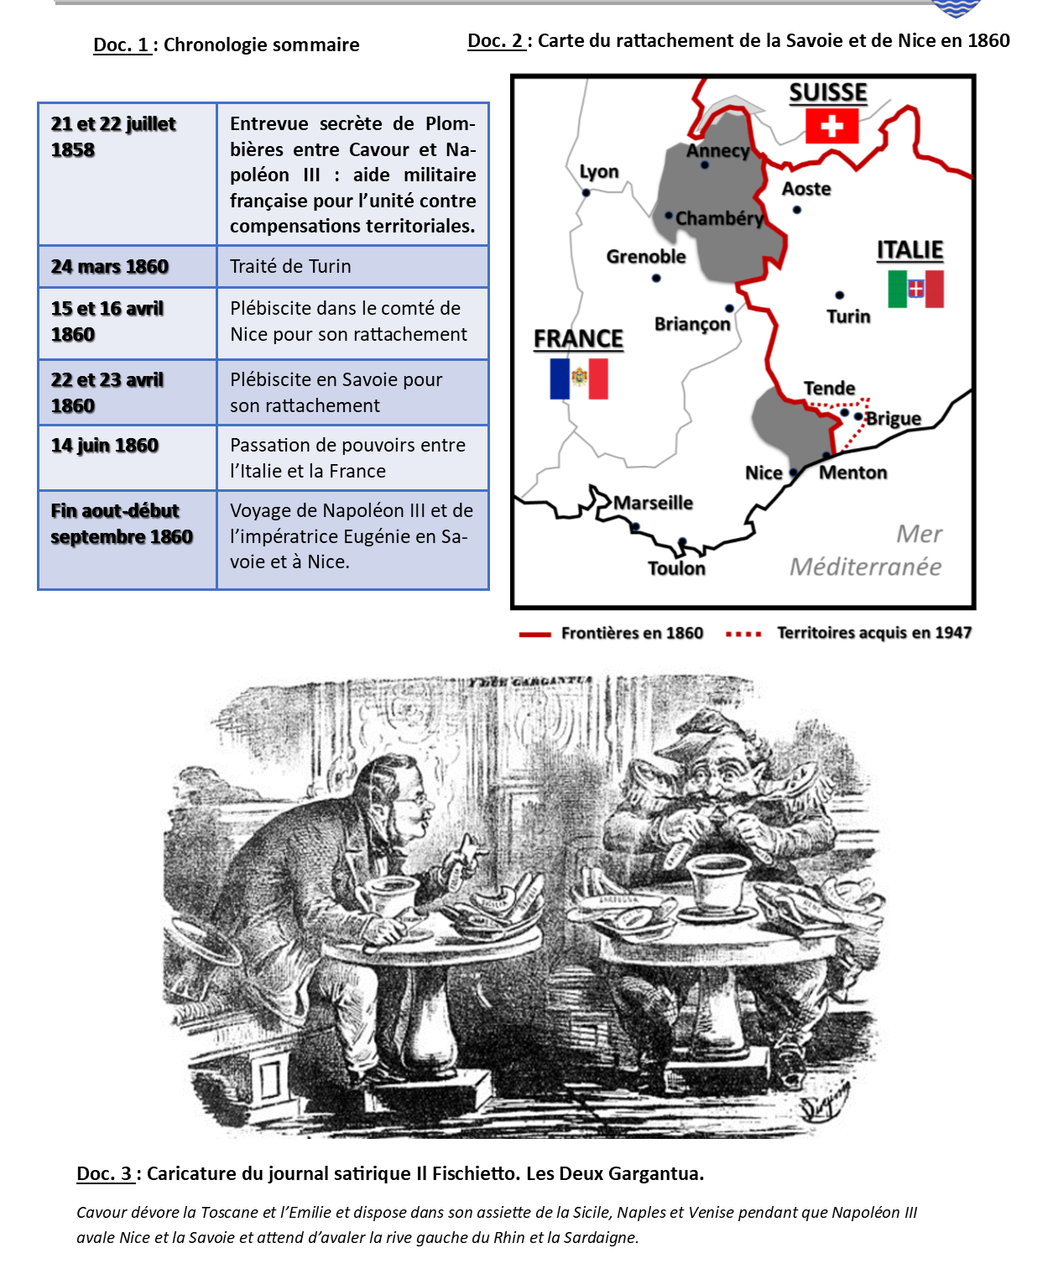
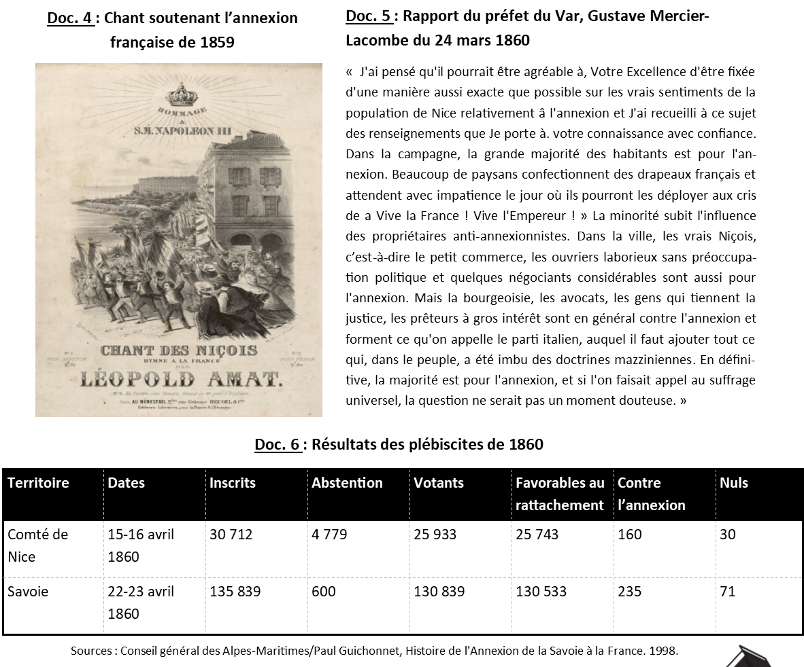
Les résultats peuvent s’expliquer par un trucage relatif des plébiscites (obligation de justifier son vote, mais surtout par la propagande française, le chemin de fer qui intéressait les savoyards et les niçois.

Slide 24
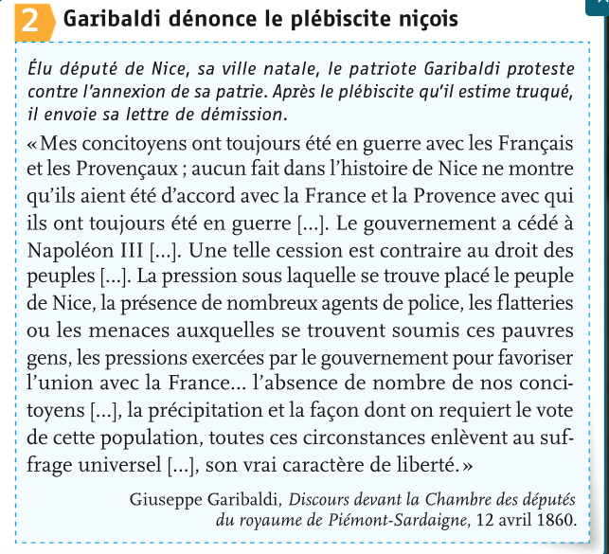
Extrait manuel Belin 1ère, 2019.
Il y eut quelques autres résistances (voir rapport du préfet), et des manifestations dans le centre de Nice (plus Nice que la Savoie).
Emmanuel Gagnepain GPRL Orléans-Tours

Slide 25
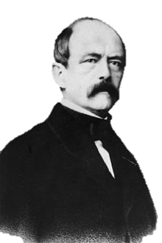
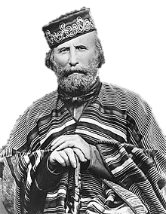
Quel terme employer ?
Source : académie de Nice
Annexion
Prise de possession d’un territoire. Terme juridique neutre.
Terme utilisé dans le traité de Turin du 24 mars 1860. Volonté de Cavour d’insister sur le consentement des peuples. Initialement le mot prévu était « cession ».
Réunion
Il est utilisé à partir du centenaire de 1960. C’est le terme employé dans le BO.
Rattachement
« Troc de Nice »
Garibaldi parle de
Bismarck désigne la politique internationale de
Napoléon III de
« Politique des pourboires »

Slide 26
III/ L’unité allemande contre la France
Le rôle de la Prusse dans les nationalités européennes et l’unité allemande
La guerre franco-prussienne de 1870-71 : un désastre militaire pour la France.
L’unité allemande contre la France (PPO) : Bismarck et la proclamation du Reich (tableau et analyse)
Garibaldi pousse à l’indépendance des peuples (nationalisme européen)
Il joue un rôle dans la guerre franco prussienne ( chef de l’armée des Vosges et victoire à Dijon) et élu député provisoirement à Paris.
hommage de Victor Hugo sur le héros.
Pérennité possible: Garibaldi et son héritage, qui s’engageront dans la première -guerre mondiale et même la 2ème.
(Garibaldini)

Slide 27
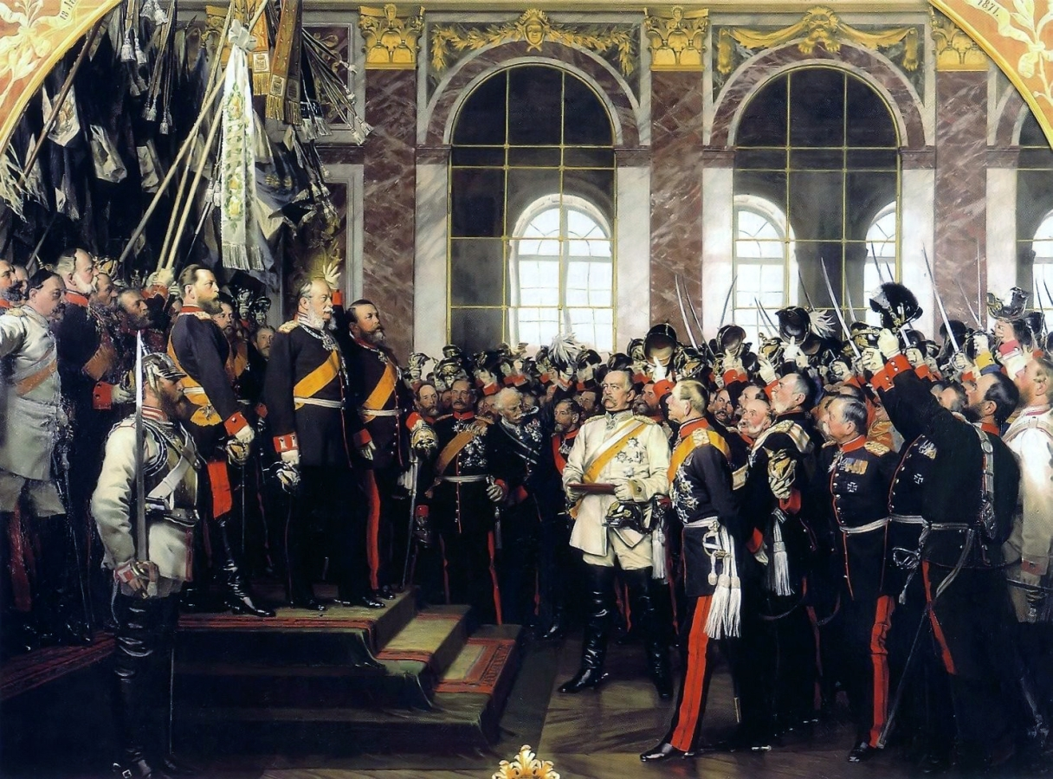
PPO : l’unité allemande (PPO simple étude)
Présentation de l’étude du tableau de Anton von Werner (1885)
Etude détaillée du tableau sur l’unité allemande à Versailles.
Les personnages de Bismarck et les acteurs de l’unité allemande sont étudiés à travers ce tableau.
La proclamation de l’empire allemand de Anton Von Werner. 1885. Bismarck-Museum Friedrichsruh.

Slide 28
La proclamation de l’empire allemand de Anton Von Werner. 1885. Bismarck-Museum Friedrichsruh.

Slide 29
Forme du travail de restitution pour Garibaldi
Padlet : travail à partir du corpus documentaire.
https://padlet.com/gagnepain_emmanuel/k7wb5dqd0z9p
Les élèves peuvent ajouter des vidéos et des images dans leurs post.
Possibilité d’inclure une présentation par les élèves à chaque partie (type easy.ly).
Préparer des panneaux d’exposition sur le rôle de Garibaldi dans l’unité italienne ou allemande (travail en commun professeurs italien ou allemand, DNL ou sections européennes).

Slide 30
Documents utiles (pour la leçon et pour l’EDC Garibaldienne)
Cartes unités italiennes et rôle de la France
Carte détaillée de l’unité italienne
Gravures et documents sur Garibaldi (voir ci après)
Extraits conférence donnée à Montpellier sur les écrits et les positionnements de Garibaldi.
Divers documents sur le thème de Garibaldi.
Emmanuel Gagnepain GPRL Orléans-Tours

Slide 31
Napoléon III et l’unité italienne (après 1861), d’après la gazette de Parme.
Emmanuel Gagnepain GPRL Orléans-Tours

Slide 32
Emmanuel Gagnepain GPRL Orléans-Tours
La rencontre de Teano, 1860, de Sebastiano de Albertis, vers 1870.
http://www.partecipiamo.it/garibaldi/immagini/incontro_di_teano1.jpg

Slide 33
Emmanuel Gagnepain GPRL Orléans-Tours
Représentation caricaturale de l’unité italienne. A droite, Napoléon III, repêchant Naples, Garibaldi la Sicile, et Cavour Rome.

Slide 34
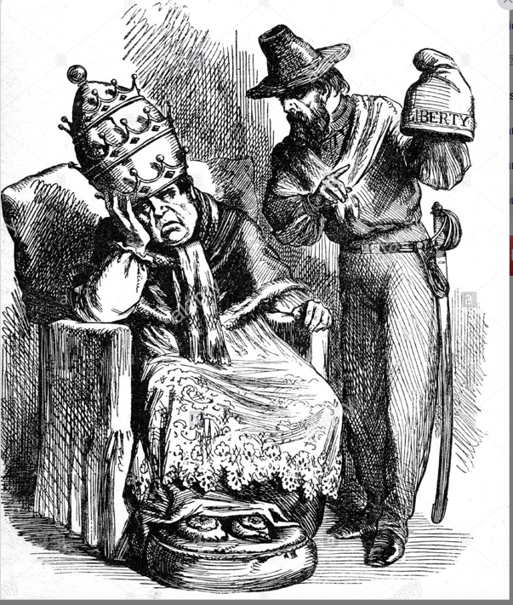
Giuseppe Garibaldi propose au Pape Pie IX un bonnet phrygien avec le mot « liberté », dessin de 'Punch', Londres, 1860

Slide 35
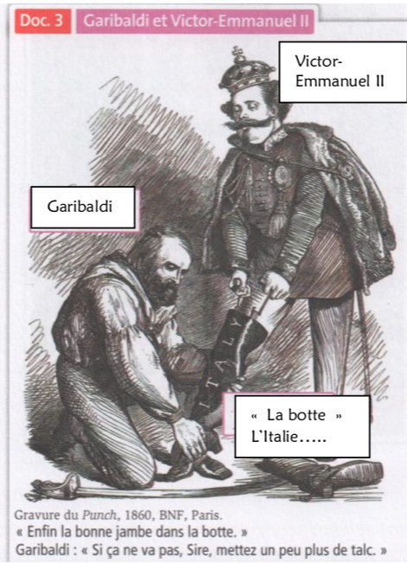
Extrait d’un manuel de première Hachette, 2019.
Emmanuel Gagnepain GPRL Orléans-Tours

Slide 36
Quant à Victor Hugo, à l’occasion d’un meeting organisé à Jersey le 13 juin 1860 en l’honneur de Garibaldi et de l’indépendance de la Sicile, il prononça un discours lyrique, épique et emphatique, et fit de cet aventurier un Cincinnatus des temps modernes, héros certes du Risorgimento italien, mais aussi martyr laïc de la cause romaine, et défenseur universel des peuples opprimés.
«Qu’autour de cet homme vaillant, qui est debout là-bas dans Palerme, il y ait un feu sur toutes les montagnes de la Sicile, et une lumière sur tous les sommets de l’Europe ! (Bravos!). Il fallait délivrer ce peuple ; Garibaldi s’en est chargé. (Bravos). Garibaldi ! Qu’est-ce que c’est Garibaldi ! C’est un homme, rien de plus. Mais un homme dans toute l’acception sublime du mot. Un homme de la liberté ; un homme de l’humanité. Vir, dirait son compatriote Virgile. [...] Qu’est-ce qui le fait vaincre ? Qu’a-t-il avec lui ? L’âme des peuples. Il va, il court, sa marche est une traînée de flamme, sa poignée d’hommes méduse les régiments, ses faibles armes sont enchantées, les balles de ses carabines tiennent tête aux boulets de canon ; il a avec lui la Révolution : et de temps en temps, dans le chaos de la bataille, dans la fumée, dans l’éclair, comme si c’était un héros d’Homère, on voit derrière lui la déesse (acclamations). [...] C’est l’assaut donné par un homme à une royauté ; son essaim vole autour de lui ; les femmes lui jettent des fleurs, les hommes se battent en chantant, l’armée royale fuit ; toute cette aventure est épique ; c’est lumineux, formidable, et charmant comme une attaque d’abeilles. [...]
(V. Hugo, Actes et Paroles, Paris, Éd. Rencontre, 1968, rééd., t. I, pp. 550-557) http://europelr.free.fr/Documentation/Publication/GARIBALDI.htm
Emmanuel Gagnepain GPRL Orléans-Tours

Slide 37
État major de l’armée des Vosges, de Garibaldi durant la guerre de 1870-1871.

Slide 38
Gravure d’époque, type image d’Epinal, sur Garibaldi combattant les prussiens, et timbre anniversaire italien.

Slide 39
Garibaldi a Digione, De Albertis, 1877

Slide 40
Le fils de Garibaldi dans une des batailles de Dijon, janvier 1871. La famille de Garibaldi est associée aux combats pour aider la France, et l’engagement au service des peuples.

Slide 41
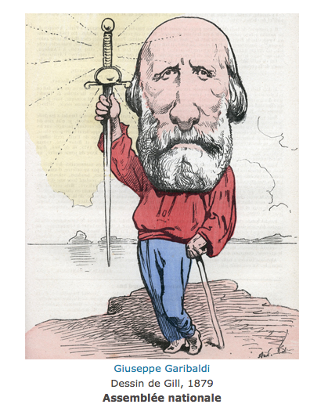
Hugo et Garibaldi en 1871
Débat houleux sur l’invalidation de l’élection comme député de Garibaldi, puisqu’il est accusé d’avoir refusé d’aider l’armée de Bourbaki pour prendre Dijon. Hugo le défend à l’Assemblée.
Voir texte d’Hugo qui défend et va démissionner.
http://www.assemblee-nationale.fr/histoire/7eg.asp
« De toutes ces puissances européennes, aucune ne s’est levée pour défendre cette France qui, tant de fois, avait pris en main la cause de l'Europe... pas un roi, pas un État, personne ! Un seul homme excepté. Où les puissances, comme on dit, n'intervenaient pas, eh bien un homme est intervenu, et cet homme est une puissance. Cet homme, Messieurs, qu'avait-il ? Son épée. [...] Son épée, et cette épée avait déjà délivré un peuple... Et cette épée pourrait en sauver un autre. Il l'a pensé ; il est venu, il a combattu. Les interruptions ne m'empêcheront pas d'achever ma pensée. Il a combattu... Je ne veux blesser personne dans cette Assemblée, mais je dirai qu'il est le seul, des généraux qui ont lutté pour la France, le seul qui n'ait pas été vaincu. [...] Je demande à finir. [...] Je vais vous satisfaire, Messieurs, et aller plus loin que vous. Il y a trois semaines vous avez refusé d'entendre Garibaldi. Aujourd'hui vous refusez de m'entendre. Cela me suffit. Je donne ma démission. »

Slide 42
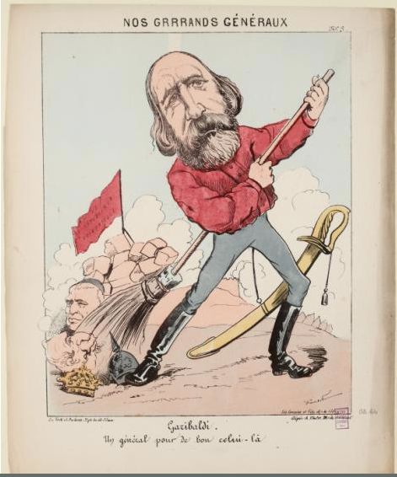
Faustin, lithographie nos Grands généraux, Vers 1870, musée Carnavalet
http://parismuseescollections.paris.fr/fr/musee-carnavalet/oeuvres/nos-grrrands-generaux-garibaldi-ndeg3#infos-principales

Slide 43
Garibaldi et l’Europe (et l’anticléricalisme)
Programme de Garibaldi
au congrès de la «Ligue de la Paix et de la Liberté» de Genève
(fin du discours du 9 septembre 1867)
1. Toutes les nations sont sœurs.
2. La guerre entre elles est impossible.
3. Toutes les querelles qui surgiront entre les nations devront être jugées par un Congrès.
4. Les membres du Congrès seront nommés par les sociétés démocratiques des peuples.
5. Chaque peuple aura un droit de vote au Congrès, quel que soit le nombre de ses membres.
6. Le pape, étant la plus nocive des sectes (sic), est déclaré déchu.
7. La religion de Dieu est adoptée par le Congrès et chacun de ses membres s’oblige à la propager. J’entends par religion de Dieu la religion de la vérité et de la raison.
8. Suppléer le sacerdoce des révélations et de l’ignorance par le sacerdoce de la science et de l’intelligence.
(ENSG, V-2, p. 411)
Promoteur d’un pacifisme international, Garibaldi se rendit au congrès international de la «Ligue de la Paix et de la Liberté» qui se tint à Genève du 9 au 12 septembre 1867. Devant des démocrates et des révolutionnaires prestigieux, comme Bakounine ou Étienne Arago, il fut invité à prononcer un discours le 9 septembre au Palais électoral de Genève.

Slide 44
Sources
http://www.savoie-archives.fr/archives73/expo_annexion/pano_4_/thumb.html
http://www.savoie-archives.fr/archives73/expo_annexion/liens.htm
Pages internet d’archives sur la Savoie et son rattachement.
Dossier la Savoie (archives sur les partisans et opposants)
Nice
https://www.pedagogie.ac-nice.fr/histgeo/index.php/ressources-tice/seances-au-lycee-2/563-nation-et-nationalismes

Slide 45
Sur Garibaldi
MILZA, P, Garbaldi, Paris, Fayard, 2012.
FRETIGNE, J.Y. Et PASTEUR, P, Garibaldi : modèle et contre-modèle, PU Rouen Le Havre, 2011.
Colloque à Montpellier
http://europelr.free.fr/Documentation/Publication/GARIBALDI.htm
http://caricadoc.com/article-28570235.html

Slide 46
Sur l’unité italienne
La salle du Risorgimento au palazzo civico di Siena
https://www.iltesorodisiena.net/2015/08/il-palazzo-pubblico-la-sala-del.html

